Slide 1
HET JODENDOM
Conchita, Dorus, Eva

Slide 2
Geschiedenis
Het Joodse volk leefde volgens de Bijbelse overlevering gedurende ten minste drieduizend jaar in de regio Palestina.
De Joden werden na een opstand door de Romeinen vrijwel geheel uit Palestina verbannen.
Daarna begon de diaspora. Armoede, discriminatie, onderdrukking en uitroeiing, maar ook culturele, economische en individuele bloei voorkwamen.
De joodse tradities zijn geen vereiste om tot het Joodse volk te behoren​.

Slide 3
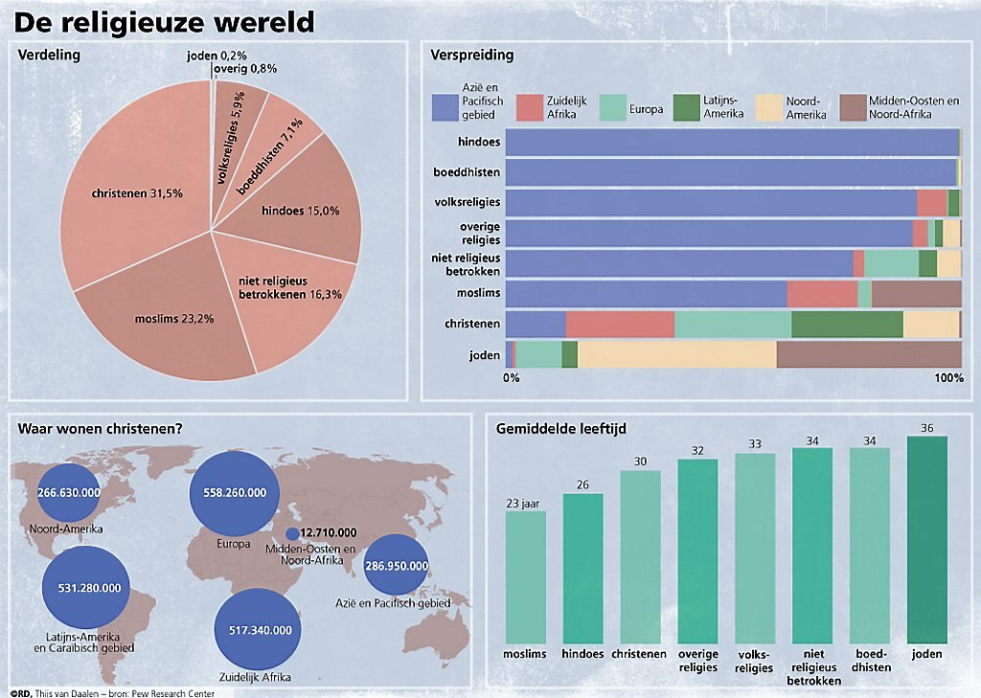
Achtergrond informatie

Slide 4
Oorsprong van de religie
3000 – 4000 jaar geleden
Midden-Oosten
God
Voortgekomen profeten
Eerste stamvader → Abraham
Slaven van Egyptenaren
Mozes → steen met 10 geboden
- leefregels joden
Bidden doordeweeks per dag 3 keer
- zaterdag rustdag
Joodse feestdagen
- Pesach, Chanoeka, Rosj Hasjana, Jom Kippoer
Holocaust
- jodenvervolging
- concentratiekampen
- mannen en vrouwen/kinderen gescheiden
- gaskamers
- Anne Frank

Slide 5
Voedingsgewoonte van de religie
Koosjer
Spijswetten
Gespleten hoeven
Vinnen en schubben
Aas/ insecten met vleugels
Vogels
Wel: rund, schaap, geit, hert
Niet: kameel, varken, haas, paling, garnaal en kreeft
Ritueel
Onverdoofd
Waarom

Slide 6
Avondeten - hoofdmaaltijd
‘GEFILTE FISJ’
- gevulde vis

